Slide 1
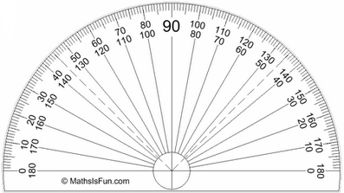
⁵90
الزوايا مختلفة
⁵60
⁵30
⁵70
الزوايا مختلفة
الزوايا في المثلثات مختلفة
⁵30
⁵80
لذا يبدو أن الزوايا في المثلث المختلف الأضلاع مختلفة .
⁵90
ارسم مثلثات أخرى مختلفة الأضلاع لكي تتأكد من تبريرك .
الزوايا مختلفة
⁵40
⁵50

Slide 2
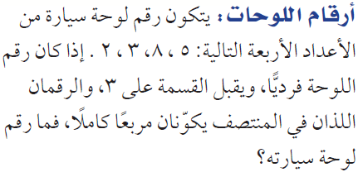
8
3
5 2
8 2 5 3
85 | 58 | 35 | 53 | 25 | 52
38 | 83 | 28 | 82 | 23 | 32
الرقمان في المنتصف مربعا كاملا
3 ، 8
بقي لدينا العددين
الآحاد يجب أن يكون فرديا
رقم اللوحة فردي

Slide 3
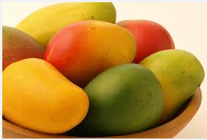
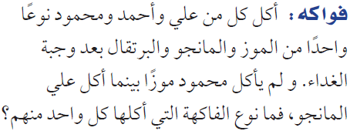
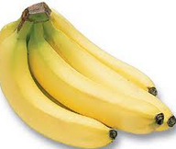
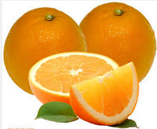
محمود
أحمد
علي
لم يأكل محمود موزا
أكل علي المانجو

Slide 4
6 سم
طول القطر الأول =
نستنتج أن
6 سم
طول القطر الثاني =
8 سم
طول القطر الأول =
8 سم
طول القطر الثاني =
طولا قطري المستطيل
متطابقان
9 سم
طول القطر الأول =
9 سم
طول القطر الثاني =

Slide 5
71 ، 64 ، 57 ، 50 ، ، ،
29
36
43
ــ 7
ــ 7
ــ 7
ــ 7
ــ 7
ــ 7

Slide 6
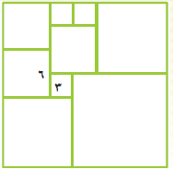
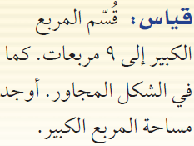
6
3
9
أي أن :
9
12
طول ضلع المربع الكبير =
21
21
441 وحدة مربعة
21 × 21 =
مساحة المربع الكبير =

Slide 7
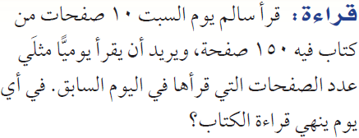
اليوم | السبت | الأحد | الاثنين | الثلاثاء | الأربعاء | الخميس | الجمعة
الصفحات
160
80
40
20
10
أي أنه ينهي قراءة الكتاب في يوم الأربعاء

Slide 8
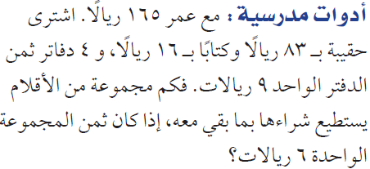
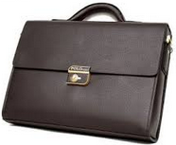
0
24
6
12
82
165
30
18
66
9
9
9
9
6
6
6
6
6
36
16
83
5 مجموعات
عدد مجموعات الأقلام =

Slide 9
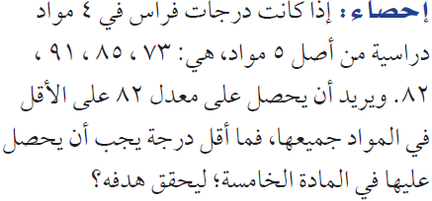
المادة الخامسة = س
73 + 85 + 91 + 82 + س
82
=
5
73 + 85 + 91 + 82 + س = 410
331 + س = 410
س = 410 ــ 331
س = 79

Slide 10
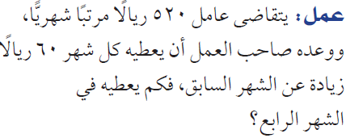
الشهر | الأول | الثاني | الثالث | الرابع
المبلغ
760
700
640
580
أي أنه يقبض 760 ريالا في الشهر الرابع

